Slide 1
Planejamento Estratégico Análise Ambiental

Slide 2
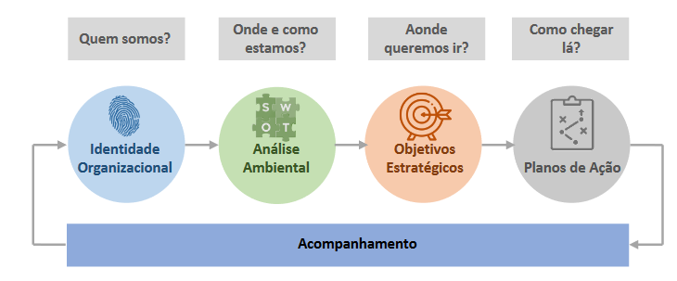
Processo
Fonte: Guia Prático do Planejamento Estratégico na UFRPE (UFRPE, 2020)

Slide 3
Agenda
1. Análise ambiental -Contextualização
5. Outras ferramentas de análise e solução de problemas: (Princípio de Pareto, Diagrama de Ishikawa, Matriz GUT, Os 5 Porquês, REI – Matriz de Prioridade)
2. Análise Pestal
3. Análise SWOT
4. Autoavaliação

Slide 4
Contextualização
1

Slide 5
Análise Ambiental
Trata-se de um tipo de Diagnóstico organizacional, em que se analisa a posição ocupada pela organização em relação a seu ambiente;
Expõe fatores potencializadores e limitadores de atuação;
Serve de insumo para o estabelecimento de Objetivos e Estratégias;
O mundo e o ambiente organizacional são dinâmicos
Análise de uma situação e suas causas
Processo analítico e reflexivo
Onde atuar? Onde intervir?

Slide 6
Ferramentas e Técnicas
Análise Pestal
Análise SWOT
Autoavaliação e avaliações externas
Outras ferramentas de análise e solução de problemas:
Princípio de Pareto
Diagrama de Ishikawa
Matriz GUT (Gravidade – Urgência – Tendência)
Os 5 Porquês
REI – Matriz de Prioridade

Slide 7
Análise Pestal
2

Slide 8
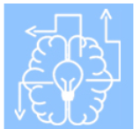
Análise PESTAL
Permite investigar o ambiente externo à organização, a partir de 6 perspectivas: política, econômica, social, tecnológica, ambiental e legal.
A perspectiva política ressalta o papel dos governos, a economia indica os fatores macroeconômicos, as influências sociais incluem mudanças culturais e demográficas, as influências tecnológicas se referem a inovações, a perspectiva ambiental diz respeito especialmente a questões de sustentabilidade e ecológicas e, a perspectiva da legislação abrange impedimentos ou mudanças legislativas.
Capítulo 5 – Análise de Cenários e tendências contemporâneas

Slide 9
Matriz SWOT
3

Slide 10
Matriz SWOT
O nome SWOT provém de quatro palavras que começam com as letras da sigla:
- Strengths, que significa Forças;
- Weaknesses, que significa Fraquezas;
- Opportunities, que significa Oportunidades;
Threats, que significa Ameaças.
É um exercício em que os envolvidos são convidados a refletir sobre:
- As características positivas (forças) e negativas (fraquezas) relativas ao seu Ambiente Interno que devem ser citadas em itens ou frases.
- As condições favoráveis (oportunidades) e desfavoráveis (ameaças) do Ambiente Externo à organização.

Slide 11
Matriz SWOT
Forças
Oportunidades
Ambiente Interno
Análise do Ambiente
Ambiente Externo
Fraquezas
Ameaças

Slide 12
Matriz SWOT – Amb. Interno (exemplos)
Forças
Fraquezas
- Bons níveis de Governança e Gestão Organizacional, acima da média nacional (índice TCU)
- Cursos de graduação bem avaliados pelo MEC - Diversidade dos cursos de graduação e pós-graduação
- Quadro de servidores docentes e técnicos qualificado
Elevado índice de produção científica nacional
Valorização do planejamento estratégico
- Gestão da informação fragmentada e morosidade nos processos
- Reduzida visibilidade internacional
- Dimensionamento de pessoal e escassez de quadros técnicos em áreas específicas de gestão
Necessidade de expansão do funcionamento administrativo nos turnos ofertados pela universidade (manhã, tarde e noite).
Comunicação da Sede com as Unidades Acadêmicas
Estrutura insuficiente de apoio à adoção e uso das tecnologias digitais

Slide 13
Matriz SWOT – Amb. Externo (exemplos)
Oportunidades
Ameaças
Articulação regional de universidades públicas - Aproximação entre universidade e organizações da sociedade civil
Mobilização parlamentar para ampliação e acesso a recursos orçamentários - Possibilidade de captação de recursos nacionais e internacionais
Acesso, receptividade e atualização das tecnologias para atuação universitária em regime híbrido
Escassez de recursos orçamentários destinados à educação superior;
Incertezas referentes aos impactos socioeconômicos pós-pandemia Aumento da vulnerabilidade socioeconômica e emocional do corpo discente Fatores externos que influenciam na Taxa de Sucesso da Graduação (TSG)
Fatores de evasão de cursos de graduação presenciais

Slide 14
Cruzamento dos elementos da SWOT
Forças x Oportunidades
Estratégia Ofensiva: O objetivo é aumentar e aperfeiçoar as forças para que as oportunidades sejam bem aproveitadas.
Forças X Ameaças
Estratégia Confrontativa: São desenvolvidas estratégias de confronto que utilizam os pontos fortes da instituição para diminuir as ameaças.
SWOT Cruzada
Fraquezas x Oportunidades
Estratégia de Reforço: O objetivo é analisar as fraquezas de forma a tentar superá-las para aproveitar as oportunidades.
Fraquezas x Ameaças
Estratégia Defensiva: São desenvolvidas ações defensivas para proteger a empresa, diminuindo o impacto das ameaças.

Slide 15
Dicas para construção da SWOT
Como promover a discussão:
Alguns questionamentos podem servir como ponto de partida para discussão
Escolha uma pessoa para mediar a discussão
Crie rascunhos
É importante que todos sejam escutados, com respeito as diferenças de opiniões.
Técnicas que podem ser utilizadas:
Brainstorm
Formulários
Ferramentas para discussão:
Discussões podem ocorrer em reuniões online (meets)
Utilize documentos compartilhados
Perguntas orientadoras:
Forças
- Quais as ações que se destacam na organização?
- O que a diferencia positivamente das demais?
- Com o quê a organização possui experiência e excelência?
Fraquezas
- Em que áreas a organização precisa melhorar?
- O que impede a organização de atingir seus objetivos?
- Que recursos são necessários e a organização não dispõe?
Oportunidades
- Que novas tendências podem ser incorporadas?
- Como a tecnologia pode auxiliar a organização?
- O que a organização pode fazer a mais para beneficiar a sociedade?
Ameaças
- O que seus “concorrentes” fazem bem que sua organização não realiza?
- Que obstáculos são encontrados pela organização?
- O que pode impedir a organização de prestar seus serviços?
Ferramentas do Google

Slide 16
Avaliações externas e Autoavaliação
4

Slide 17
Exemplos de avaliações que podem ser utilizadas para auxiliar na análise ambiental
Relatórios de Autoavaliação da CPA
Avaliações do INEP
Avaliações da CAPES
Relatório do IGG - TCU
Avaliações de órgãos de Controle
Auditorias
Avaliações realizadas por iniciativa da própria unidade

Slide 18
Outras ferramentas de análise e solução de problemas
5

Slide 19
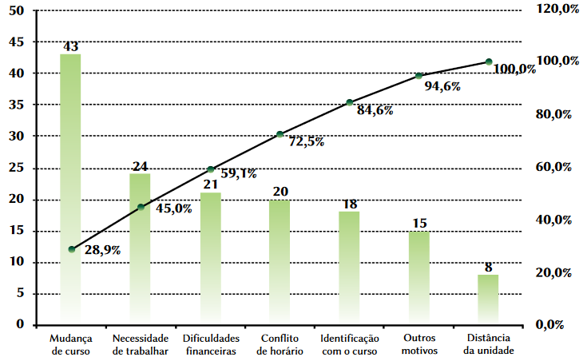
Princípio de Pareto
O Diagrama de Pareto é uma técnica que pode ser utilizada para priorização dos problemas. Ele possibilita que colunas sejam ordenadas pela frequência das ocorrências, da maior para menor. Também é conhecido como regra “80/20”, onde 20% das causas correspondem a 80% das consequências.
Exemplo: Motivos declarados de evasão escolar pelos dissidentes
Fonte: https://etech.sc.senai.br/edicao01/article/view/398/326

Slide 20
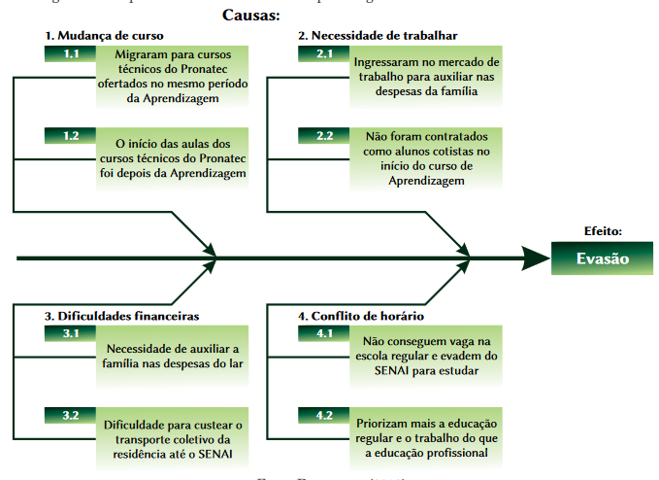
Diagrama de Ishikawa
Também conhecido como Diagrama de Causa e Efeito, o Diagrama de Ishikawa é um gráfico com o objetivo de organizar o raciocínio em torno de um problema prioritário. Nessa técnica o problema é decomposto em suas principais causas.
Exemplo: Principais causas de evasão escolar da aprendizagem industrial na unidade analisada
Fonte: https://etech.sc.senai.br/edicao01/article/view/398/326

Slide 21
Matriz GUT (Gravidade – Urgência – Tendência)
É uma ferramenta que também auxilia na priorização das causas. A matriz serve para classificar os problemas pela ótica da gravidade, urgência e tendência.
Gravidade - analisada em consideração da intensidade ou impacto que o problema pode causar se não for solucionado. (1-Sem Gravidade 2- Pouco Grave 3-Grave 4-Muito Grave 5-Extremamente Grave)
Urgência – É analisada pela pressão do tempo que existe para resolver determinado problema. (1-Pode esperar 2-Pouco Urgente 3-O mais rápido possível 4-É Urgente 5-Precisa de Ação Imediata)
Tendência – Analisa o padrão ou tendência de evolução da situação problema. (1-Não irá mudar 2-Irá piorar a longo prazo 3-Irá piorar 4-Irá piorar em pouco tempo 5-Irá piorar rapidamente)

Slide 22
Matriz GUT (Gravidade – Urgência – Tendência)
Lista de Problemas | G | U | T | Pontuação G x U X T | Ranking de Prioridade
Problema A | 5 | 4 | 2 | 40 | 3º
Problema B | 4 | 3 | 5 | 60 | 2º
Problema C | 5 | 4 | 5 | 100 | 1º
Problema D | 4 | 3 | 2 | 24 | 4º
Problema E | 3 | 3 | 1 | 9 | 5º

Slide 23
Os 5 Porquês
O método consiste em, após determinar o problema, questionar o porquê por cinco vezes, até que se encontre sua verdadeira causa.
Exemplo Fictício:
1. Por que os discentes têm evadido do curso?
Porque precisam trabalhar
2. Por que os discentes precisam trabalhar?
Porque não conseguiram bolsas de assistência estudantil
3. Por que os discentes não conseguiram bolsas?
Porque não solicitaram
4. Por que os discentes não solicitaram as bolsas de assistência estudantil?
Porque não sabiam que tinham direito
5. Por que os discentes não sabiam que tinham direito as bolsas?
Porque os canais de comunicação para divulgar as bolsas de assistência estudantil não alcançaram esses discentes.

Slide 24
REI – Matriz de prioridade
Auxilia na priorização de alternativas para resolver problemas. O REI tem origem nas iniciais Resultado, Exequibilidade (possível de ser executado) e Investimento, como fatores de ponderação para definir priorização das alternativas. São determinados pesos de 1 a 5 para cada um dos fatores de acordo com sua relevância. O valor acordado para cada fator é multiplicado e a alternativa com maior resultado será a priorizada.
Resultado | Execução | Investimento | Prioridade
É o grau de solução que a alternativa proporciona | É a facilidade que a alternativa tem de ser implantada | É o custo da alternativa para sua implantação | R x E x I = P
Elimina todas as dificuldades? 5 | É fácil de fazer? 5 | Custa Pouco 5 | 125
Elimina parcialmente? 3 | É mais ou menos fácil? 3 | Mais ou menos 3 | 27
Elimina poucas 1 | É difícil 1 | Custa muito 1 | 1

Slide 25
Diagnósticos
Brainstorming
Matriz SWOT
Matriz GUT
...
Diagrama de Ishikawa
Análise PESTAL

Slide 26
Rafael Rodrigues Carvalho
Joana dos Santos Silva
cpdi.proplan@ufrpe.br
www.proplan.ufrpe.br

